Slide 1
Experimental quantum stochastic walks simulating associative memory of Hopfield neural networks
https://arxiv.org/pdf/1901.02462
Alhely González Luna
29 de Agosto 2024

Slide 2
Objetivo
Se presentan los resultados de una caminata aleatoria cuántica en tres dimensiones y se utiliza para mostrar la característica de memoria asociativa.
En mecánica cuántica un sistema se describe con una función de onda Ψ que existe en el espacio de Hilbert, que contiene un conjunto de estados |ф> base, de tal forma que |ф> = ∑ c |ф>, es decir, es una combinación lineal de los estados base
Notes:
Es una de las áreas de inversión con mayor rentabilidad por lo que la habilidad de predecir el comportamiento de las acciones concede una ventaja para tener el mayor retorno de inversión.
https://www.condusef.gob.mx/documentos/mxexterior/contenido-instituciones/mercado-valores-biva.pdf

Slide 3
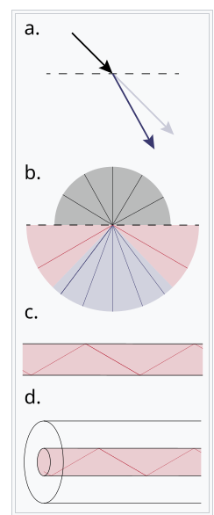
2. Conceptos
Caminata aleatoria cuántica : Análogo a una caminata aleatoria en la que la aleatoriedad se presenta en la superposición de estados, contrario a una caminata clásica en la que se representa por la transición de estados
Chip de fotones cuántico: Sistema que utiliza fotones en lugar de electrones para su funcionamiento.
Guías de onda
Notes:
Es una de las áreas de inversión con mayor rentabilidad por lo que la habilidad de predecir el comportamiento de las acciones concede una ventaja para tener el mayor retorno de inversión.
https://www.condusef.gob.mx/documentos/mxexterior/contenido-instituciones/mercado-valores-biva.pdf

Slide 4
3. Sistema
Se propone una red de siete estados representados por siete arreglos de guías de onda: |000000>, |000001>, |000011>, |000111>, |001111>, |011111>, |1111111>.
Cada estado se encuentra una distancia de Hamming de los demás
La red memoriza el mínimo de energía más cercano a cada patrón inicial en términos de la distancia de Hamming.
Se seleccionan los patrones |000000> y |1111111> como los estados “sink” conectando cada uno con 50 patrones auxiliares, cuyo espaciamiento es menor que el de los patrones originales, para que los fotones evoluciones de un estado a otro
Notes:
Es una de las áreas de inversión con mayor rentabilidad por lo que la habilidad de predecir el comportamiento de las acciones concede una ventaja para tener el mayor retorno de inversión.
https://www.condusef.gob.mx/documentos/mxexterior/contenido-instituciones/mercado-valores-biva.pdf

Slide 5
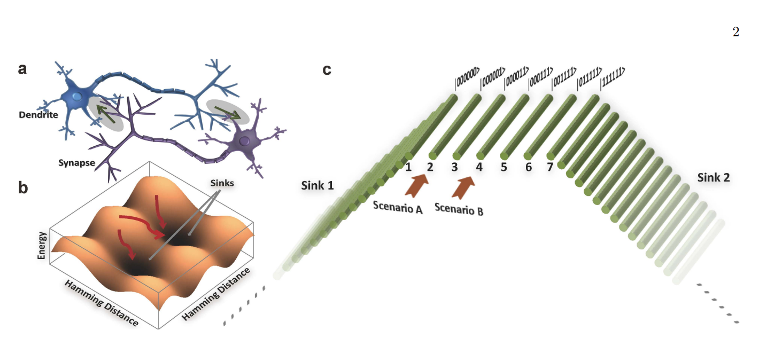
3. Sistema
Notes:
Es una de las áreas de inversión con mayor rentabilidad por lo que la habilidad de predecir el comportamiento de las acciones concede una ventaja para tener el mayor retorno de inversión.
https://www.condusef.gob.mx/documentos/mxexterior/contenido-instituciones/mercado-valores-biva.pdf

Slide 6
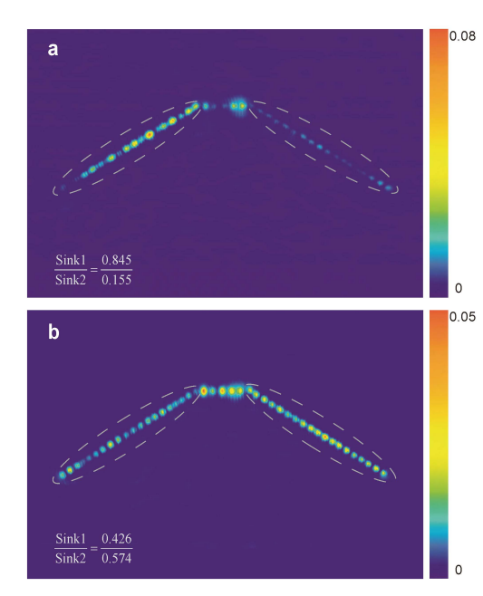
4. Modelo
Se proponen dos escenarios: Comenzar en el estado 2 o en el estado 4.
El estado dos tiene una menor distancia de Hamming al estado 1, y el estado 4 se encuentra a la misma distancia de ambos 1 y 7
Se realizan experimentalmente ambos estados y se observan la evolución de los patrones
Se prueba teóricamente por una red de Hopfield y la caminata aleatoria que, el sistema evoluciona al estado “sink”, más cercano al estado inicial y en el segundo escenario ambos son igualmente probables.
Notes:
Es una de las áreas de inversión con mayor rentabilidad por lo que la habilidad de predecir el comportamiento de las acciones concede una ventaja para tener el mayor retorno de inversión.
https://www.condusef.gob.mx/documentos/mxexterior/contenido-instituciones/mercado-valores-biva.pdf

Slide 7
4. Resultados
Para la caminata aleatoria la distribución de probabilidad está dada por la intensidad de la luz.
Para evaluar cuantitativamente se propone que:
Si la intensidad del estado 1 es más de dos veces la intensidad del estado 7, se tiene preferencia por ese camino (del inicial al 1).
Para el segundo casi, si la intensidad del rayo de luz permanece entre 40% y 60% se tienen probabilidades equivalentes para ambos estados de fondo “sink”
Notes:
Es una de las áreas de inversión con mayor rentabilidad por lo que la habilidad de predecir el comportamiento de las acciones concede una ventaja para tener el mayor retorno de inversión.
https://www.condusef.gob.mx/documentos/mxexterior/contenido-instituciones/mercado-valores-biva.pdf

Slide 8
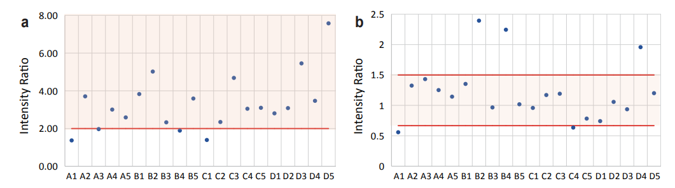
4. Resultados
Se define la tasa de coincidencia para la memoria asociativa como el porcentaje correcto de haces de luz identificados correctamente. Se produjeron 20 muestras de distinta longitud y se obtuvieron los siguientes resultados
Notes:
Es una de las áreas de inversión con mayor rentabilidad por lo que la habilidad de predecir el comportamiento de las acciones concede una ventaja para tener el mayor retorno de inversión.
https://www.condusef.gob.mx/documentos/mxexterior/contenido-instituciones/mercado-valores-biva.pdf

